Slide 1
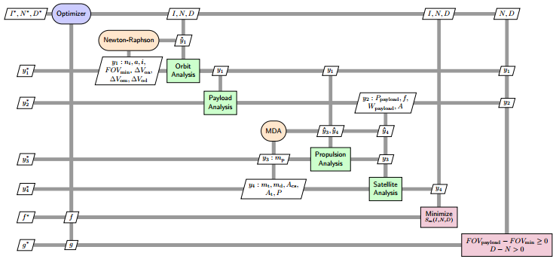
CODIFICAÇÃO BINÁRIA
CODIFICAÇÃO REAL
A-GEO1
GEOreal2
Novas formas de variar as P perturbações
A-GEO2
GEOreal2_O_VO
A-GEO₁var
GEOreal1_P_VO
A-GEO₂var
4
GEOreal1_N_VO
GEOreal1_P_VO_UNI
GEOreal2_O_DS
GEOreal2_P_DS_UNI
GEOreal1_P_DS
A-GEO₁var_5
A-GEO₃
GEOreal1_N_DS
A-GEO₂var_5
A-GEO₄
5
Implementação do mecanismo nas melhores versões obtidas
1
2
GEOreal1
Novas formas de perturbar as variáveis
Implementação do A-GEOvar
Modificação do mecanismo adaptativo
GEOreal1_O
A-GEO₂var_5
3
A-GEOreal1_P
GEOreal1_P
GEOreal1_N
A-GEOreal2_P_VO
6
Aplicação em um problema de otimização de sistemas espaciais

